Slide 1
Geri Dönüşümün Önemi
Yeşim Margılıç Ahmet YILDIRIM

Slide 2
Geri Dönüşümün Önemi
Kullandığımız ürünlerden geriye kalan ve artık kullanılmayacak hale gelen maddelere atık veya çöp denir.
Not: Bazı atıkların çeşitli işlemlerden geçerek tekrar kullanılabilir hale getirilmesine geri dönüşüm denir.

Slide 3
Geri Dönüşebilen Atıklar
Plastik
Kağıt
Cam
Pil
Bitkisel Yağlar
Metal

Slide 4
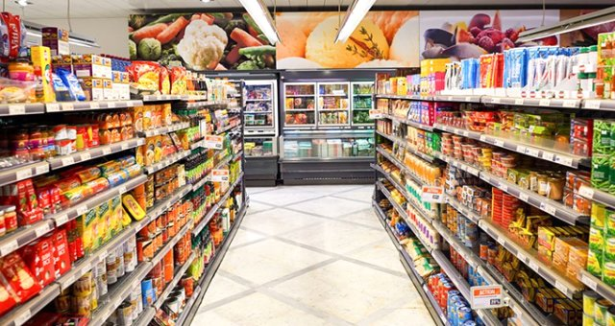
Evimizde kullandığımız birçok ürün ambalajındadır. Ambalajlar geri dönüşümü yapılan ürünlerdir. Bu nedenle ürünleri kullandıktan sonra ambalajını uygun geri dönüşüm kutularına atmalıyız.
Ambalajlı Ürünler

Slide 5
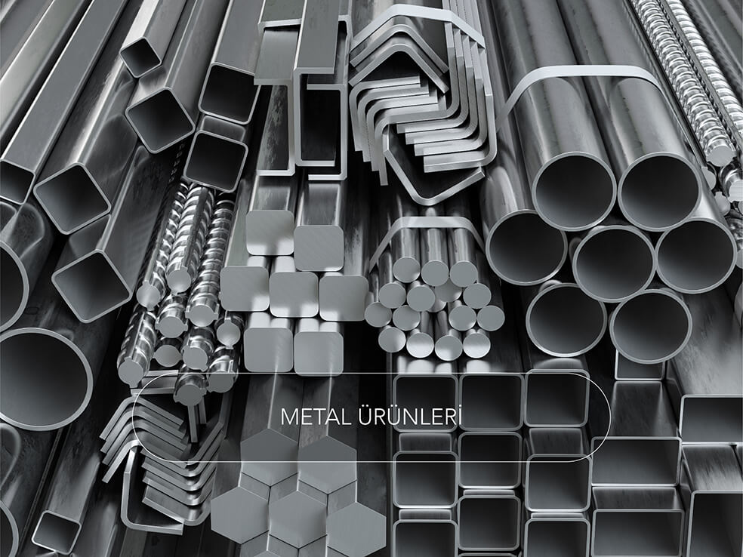
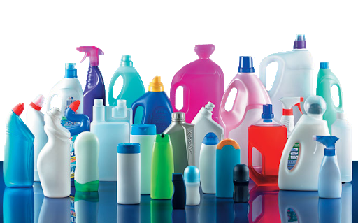
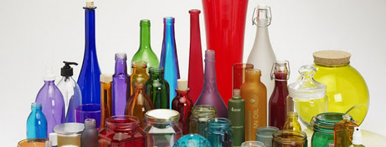
Metal, kağıt, plastik, cam gibi atıkların geri dönüşümü yapılmazsa doğada kaybolma süreleri çok fazla olduğu için çevre kirliliğine neden olurlar.
Metal
Plastik
Kağıt
Cam

Slide 6
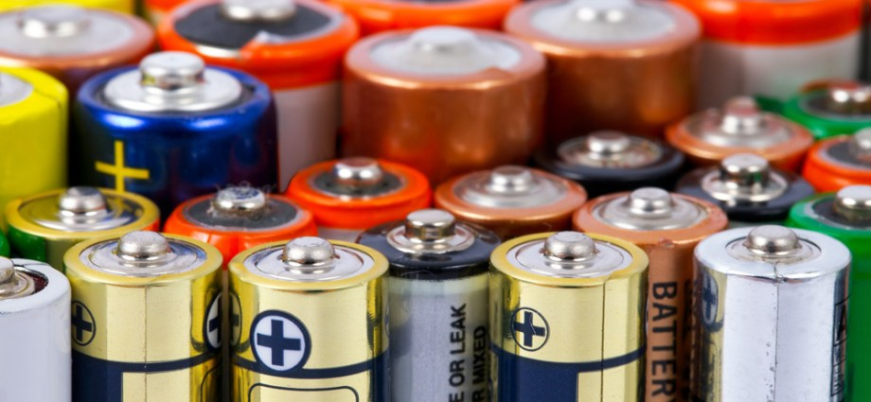
Pillerin içeriğindeki zehirli maddeler geri dönüşüm yapılmazsa toprağa ve su kaynaklarına karılarak tüm canlılara zarar verir.
Piller geri dönüşümü yapıldığında birçok maddeye dönüşebilir.
Doğayı da korumuş oluruz.

Slide 7
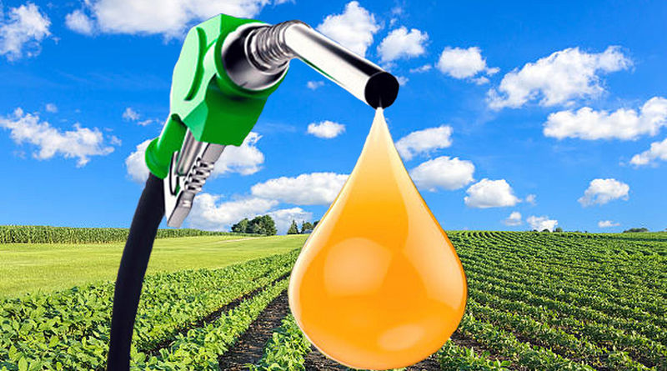
Bitkisel Yağlar
Biodizel Yakıt
Bitkisel Yağ Atıkları evimizde kullandığımız çiçekyağı, zeytinyağı kullanıldıktan sonra lavaboya veya çöpe atılırsa piller gibi toprağa ve su kaynaklarına karışarak tüm canlılara zarar verir.
Geri dönüşümü yapılırsa biyodizel adında bir yakıta dönüşür ve doğa korunmuş olur.

Slide 8
Geri dönüşüm kutularına ayrı ayrı atılan atıklar kirlenmez ve geri dönüşüm sürecini kolaylaştırır.

Slide 9
Unutmayalım
Geri dönüşümü yapılan kağıt atıklar tekrar gazete, kitap, dergi, defter vb. olarak bize döner.
Aynı zamanda kağıdın hammaddesi olan ağaçların kesilmesini önler.
Ağaçlar kesilmeyince toprak kayması ve çığ da olmaz.
Havamız da daha temiz olur.

